Slide 1
Электроды для сварки

Slide 2
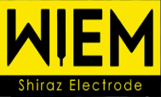
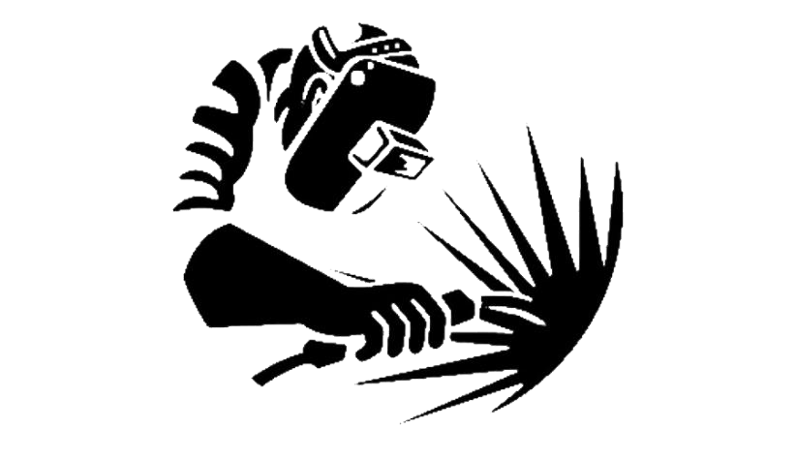
Компания «Шираз Электрод»
Ведущее иранское предприятие по производству сварочных электродов с производственной мощностью 6000 тонн в год, для сварки различных типов сталей в нефтегазовой промышленности, судостроении и в монтаже металлических каркасов. Компания "Шираз Электрод" выпускает электроды под торговой маркой WIEM и является настоящим лидером производства электродов в Иране. Компания была основана в 1976 году в городе Шираз.Компания получила лицензию
шведской ЭСАБ и сертификацию интегрированной системы управления IMS австрийской компании QA. Компания "Шираз Электрод" обладая более 45 лет опытом в производстве продукции для
сварочной промышленности и входя в список лучщих сотрудников нефтяных компаний Ирана, гордится сотрудничеством с отечественными и зарубежными промышленными предприятиями. Шираз Электрод предлагает большой выбор электродов и готова поставлять качественную продукцию в страны СНГ.
Компания ООО «ПИ КЬЮ ГРУПП» является официальным эксклюзивным дистрибьютором на территории СНГ.

Slide 3
Категории электродов:
Рутиловые электроды
Рутиловый вид покрытия электродов состоит в основном из природного концентрата рутила (двуокиси титана TiO2),
кремнезема (гранита, полевого шпата, слюды), карбонатов кальция и магния, ферромарганца.Наличие большого количества ионизирующего материала в покрытии облегчает работу с этими электродами.
Электроды с основным покрытием
Электроды с основным покрытием содержат значительное количество карбоната и флюориты кальция, плавикового шпата калия или натрия и небольшое количество тарантула и других материалов. Покрытие не позволяет дуге контактировать с газами атмосферы (азот, водород и кислород). А также защищает сварочный шов от образования пор или трещин.
Целлюлозные электроды
В составе покрытие такого типа электродов, большого количества целлюлозы, которая в результате своего горения выделяет большое количество водорода, водяного пара и оксида углерода, который защищает дугу и сварочную ванну от воздействия атмосферы и даже оказывает восстановительное действие некоторых оксидов. Защита с помощью образующихся газов
означает что образующийся шлак тоньше чем у других электродов.

Slide 4
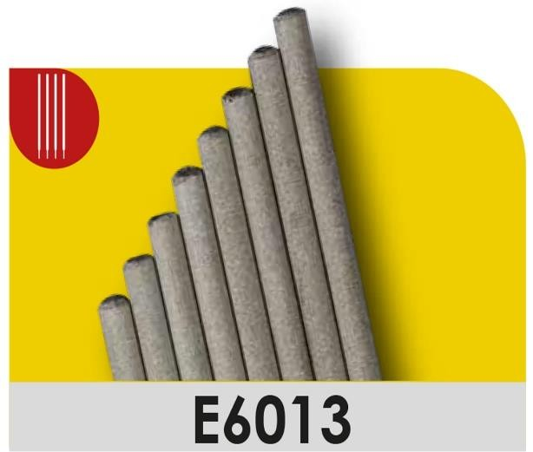
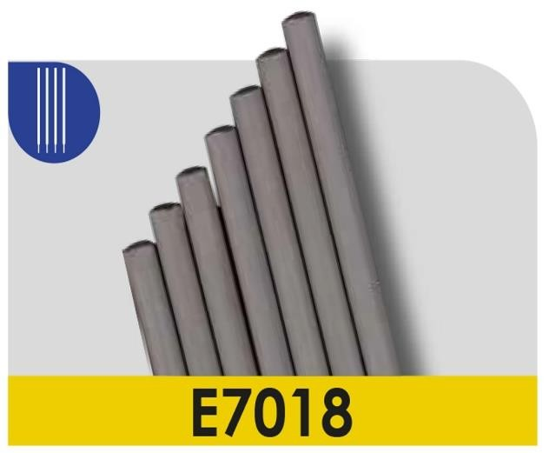
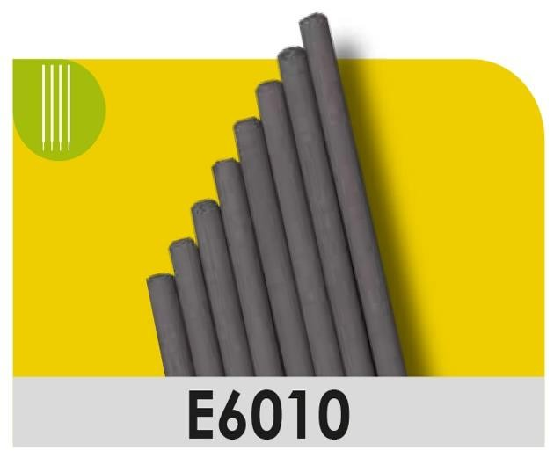
OK 46.00
Это широко используемый тип рутилового электрода, который
подходит для сварки низкоуглеродистых сталей, таких как тонколистовые конструкции, резервуары и конструкционные стали. Этот электрод относительно нечувствителен к
ржавчине или другим дефектам поверхности.
OK 48.00
С основным покрытием и металлом для сварки с низким содержанием водорода, надежный тип электрода с общим и простым применением. Электроды E7018 с низким
влагопоглощением подходит для сварки мягких и низколегированных сталей.
Застывший металл этого электрода твердый, однородный, устойчивый к растрескиванию и
полностью укомплектованный.
Pipeweld 6010 plus
С целлюлозным покрытием, используется для сварки трубопроводов методом печной с корневым проходом. Сварочная дуга этого электрода обладает высокой проникающей способностью. и хорошей стабильностью и обеспечивает безупречную сварку сверху
вниз.Низкий объем бурового раствора, легкое отделение и быстрое охлаждения .
*Указаны основные электроды. С полным ассортиментом, можно ознакомиться в прайс-листе.

Slide 5
Мы будем рады сотрудничеству с вашей компанией и готовы обсудить детали и условия заказа. Пожалуйста, свяжитесь с нами по указанным ниже контактам для получения дополнительной информации.
Контакты компании ООО «ПИ КЬЮ ГРУПП»
Руководитель отдела продаж: Звянин Денис Александрович
Тел.: +7(905)513-05-00
е-mail: d.zvyanin@pq-g.ru

